Slide 1

БЕЗПЕКА НА ВОДІ

Slide 2

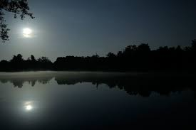
ПРАВИЛА ПОВЕДІНКИ НА ВОДІ
Купатися треба тільки там де дозволено!
Безпечніше купатися вдень!

Slide 3
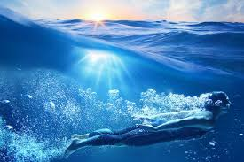
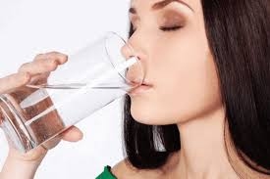
ПРАВИЛА ПОВЕДІНКИ НА ВОДІ
У воді не варто знаходитися більше 15хв! Особливо в холодній.
Воду з озер та інших водойм пити заборонено!

Slide 4
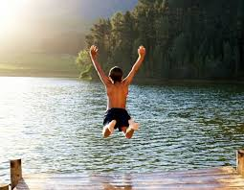

ПРАВИЛА БЕЗПЕКИ НА ВОДІ
Коли збираєшся стрибати у воду перевір чи на дні немає ніякого скла або ж сміття!
Забороняється пірнати з містків, дамб, причалів, дерев, високих берегів!

Slide 5
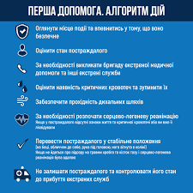
НАДАННЯ ДОМЕДИЧНОЇ ДОПОМОГИ ПОСТРАЖДАЛИМ НА ВОДІ

Slide 6
БУДЬТЕ ОБЕРЕЖНІ НА ВОДІ!!!

